Slide 1
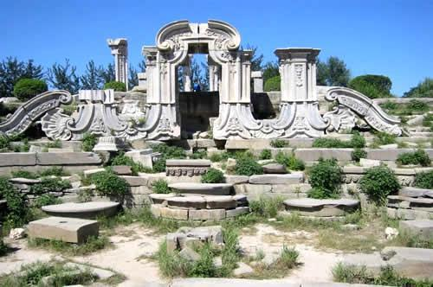
圆明园之旅

Slide 2
圆明园简介
圆明园是坐落在北京西北郊，与颐和园相邻，由圆明园、长春园和万春园组成，也叫圆明三园。圆明园是清朝著名的皇家园林之一，面积五千二百余亩，一百五十余景。建筑面积达16万平方米，有“万园之园”之称。清朝皇室每到盛夏时节会来这里理政，故圆明园也称“夏宫”。
圆明园始建于1709年（康熙48年），是康熙赐给尚未即位的雍正的园林，用于打发空闲。1722年雍正即位后，拓展原赐园，并在园南增建了正大光明殿和勤政殿以及内阁、六部、军机处储值房，御以“避喧听政”。乾隆年间，圆明园进行了局部增建、改建，在东面新建了长春园，在东南邻并入了万春园，圆明三园的格局基本形成。嘉庆年间，绮春园进行了修缮和拓建，成为主要园居场所之一。道光年间，国力日衰，财力不足，道光皇帝宁愿撤万寿、香山、玉泉“三山”的陈设，罢热河避暑与木兰围猎，但仍对圆明三园有所改建。
圆明园于1860年遭英法联军焚毁，文物被掠夺的数量粗略统计约有150万件，上至先秦时代的青铜礼器，下至唐、宋、元、明、清历代的名人书画和各种奇珍异宝。1900年八国联军侵占北京，西郊皇家园林再遭劫难。在抗战时期，又遭到不同程度破坏。最后在“文化大革命”时期，圆明园也受到某些破坏。
遭焚毁后的圆明园遗址在新中国成立后开始被保护起来，1956年北京市园林局开始采取植树保护措施，1976年圆明园遗址随成立专营机构。1988年6月29日，圆明园遗址向社会开放。

Slide 3
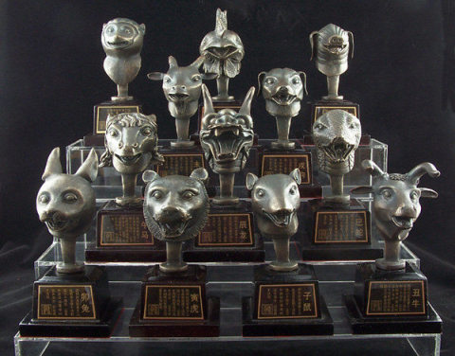
圆明园十二生肖兽首铜像，又称为圆明园兽首、圆明园红铜兽首、圆明园兽首铜像等，是原中国清朝皇家园林圆明园海晏堂前喷水池的一部分，由意大利籍清朝宫廷画家郎世宁设计，法国人蒋友仁监修，清宫廷匠师制作。
海晏堂的圆明园十二生肖兽首铜像水法阵，设计师郎世宁本欲建造欧洲风格的裸体女人像，乾隆皇帝将其改为十二生肖铜像，用青铜制造。
1860年10月18日，十二生肖兽首被英法联军掠夺后流落四方，其
中鼠首与兔首被法国人收藏，2013
年4月法国皮诺家族宣布归还；牛
首、猴首、虎首、猪首和马首铜像
已回归中国，收藏在保利艺术博物
馆；龙首、蛇首、羊首、鸡首、狗
首则下落不明。
圆明园十二生
肖兽首铜像

Slide 4
圆明园的毁灭
圆明园的毁灭是祖国文化史上不可估量的损失，也是世界文化史上不可估量的损失！
圆明园在北京西北郊，是一座举世闻名的皇家园林。它由圆明园、万春园和长春园组成，所以也叫圆明三园。此外，还有许多小园，分布在圆明园东、西、南三面。众星拱月般环绕在圆明园周围。
圆明园中，有金碧辉煌的殿堂，也有玲珑剔透的亭台楼阁；有象征着热闹街市的"买卖街"，也有象征着田园风光的山乡村野。园中许多景物都是仿照各地名胜建造的，如，海宁的安澜园，苏州的狮子林，杭州西湖的平湖秋月、雷峰夕照；还有很多景物是根据古代诗人的诗情画意建造的，如蓬莱瑶台，武陵春色。园中不仅有民族建筑，还有 西洋景观。漫步园内，有如漫游在天南地北，饱览着中外风景名胜；流连其间，仿佛置身在幻想的境界里。
圆明园中的买卖街
圆明园不但建筑宏伟，还收藏着最珍贵的历史文物。上自先秦时代的青铜礼器，下至唐、宋、元、明、清历代的名人书画和各种奇珍异宝。所以，它又是当时世界上最大的博物馆、艺术馆。
1860年10月6日，英法联军侵入北京，闯进圆明园。他们把园内凡是能拿走的东西，统统掠走；拿不动的，就用大车或牲口搬运；实在运不走的，就任意破坏、毁掉。为了销毁罪证，10月18日和19日，三千多名侵略者奉命在园内放火。大火连烧三天，烟云笼罩了整个北京城。我国这一园林艺术的瑰宝、建筑艺术的精华，就这样化成了一片灰烬。

Slide 5
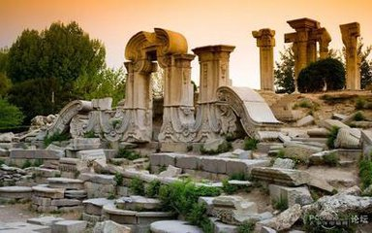
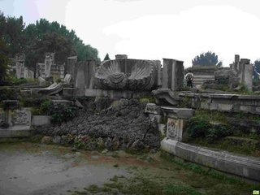
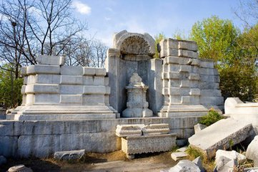
圆明园
图片

Slide 6
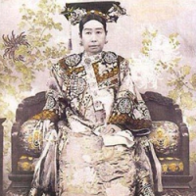
慈禧的诗句
1： 绿树荫浓夏日长，楼台倒影入池塘。 水精帘动微风起，满架蔷薇一院香。 2： 香雾空蒙月转廊，安稳锦衾今夜梦。 月明好渡云水间，相思休问诉衷肠。 只恐情深春梦逝，故烧高烛照红妆！ 3： 恻恻轻寒剪剪风， 杏花飘雪小桃红。 夜深斜搭秋千索， 楼阁朦胧细雨中。

Slide 7
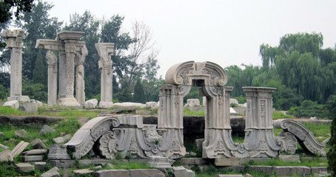
谢谢

